Slide 1
勞動基準法令宣導
連江縣政府民政處
勞工科科長曹祐誠

Slide 2
大 綱
一、勞動基準法一般概述
(工時、休假及排班管理及工資給付)
二、常見案例說明

Slide 10
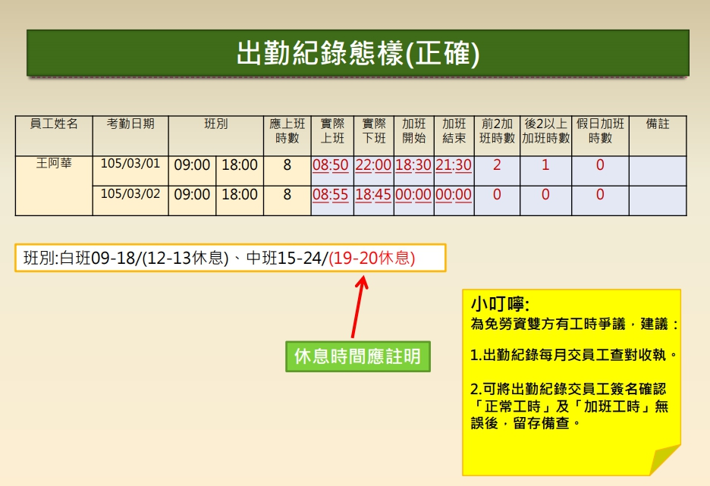

Slide 42
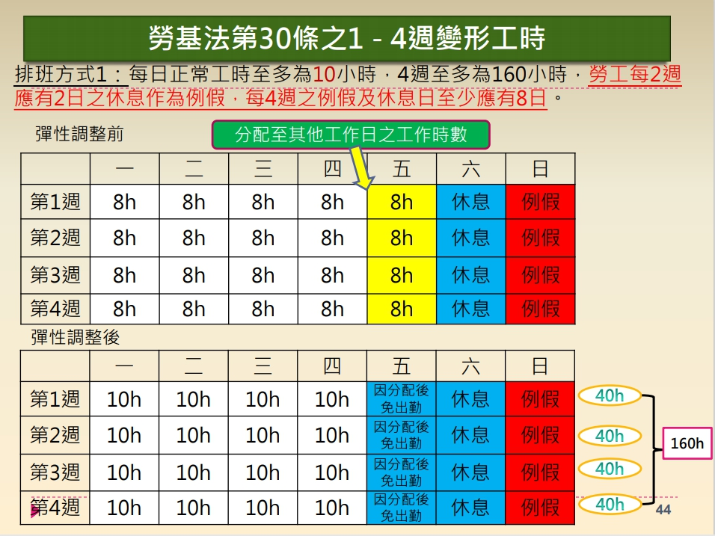

Slide 43
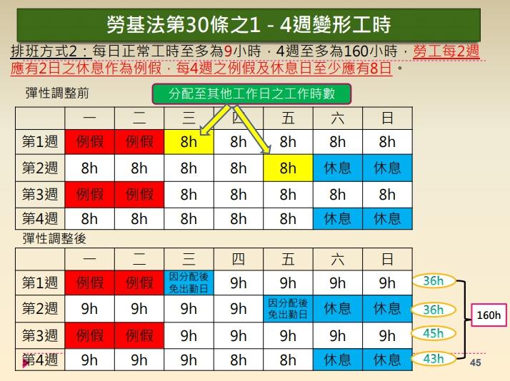

Slide 45
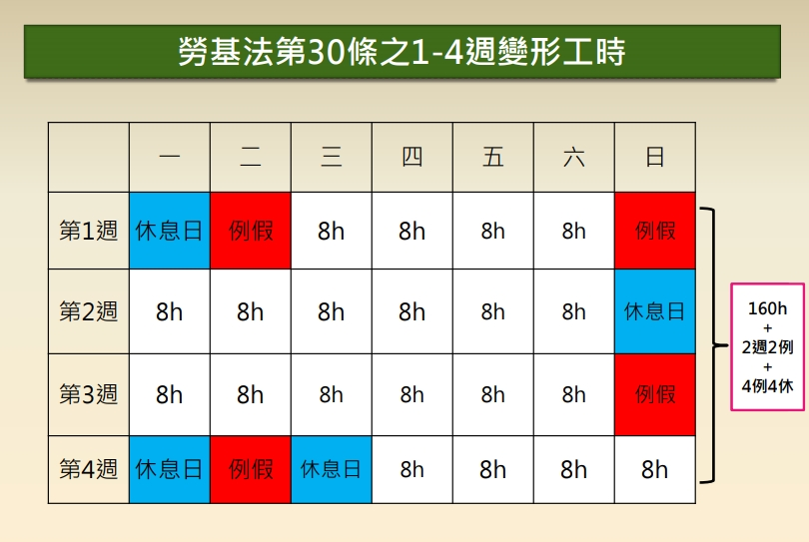

Slide 47
四週變形 之一
 | 一 | 二 | 三 | 四 | 五 | 六 | 日
第1週 | 例 | 例 | 8 | 8 | 8 | 8 | 8
第2週 | 8 | 8 | 8 | 8 | 8 | 休 | 休
第3週 | 例 | 例 | 8 | 8 | 8 | 8 | 8
第4週 | 8 | 8 | 8 | 8 | 8 | 休 | 休

Slide 48
四週變形 之二
 | 一 | 二 | 三 | 四 | 五 | 六 | 日
第1週 | 例 | 例 | 變形 空班 | 10 | 10 | 10 | 10
第2週 | 10 | 10 | 10 | 10 | 10 | 休 | 休
第3週 | 例 | 例 | 變形 空班 | 變形 空班 | 變形 空班 | 10 | 10
第4週 | 10 | 10 | 10 | 10 | 10 | 休 | 休

Slide 49
8週變形
8週＝320小時
 | 一 | 二 | 三 | 四 | 五 | 六 | 日
第1週 | 8 | 8 | 8 | 8 | 8 | 8 | 例假
第2週 | 8 | 8 | 8 | 8 | 8 | 8 | 例假
第3週 | 8 | 8 | 8 | 8 | 8 | 8 | 例假
第4週 | 8 | 8 | 8 | 8 | 8 | 8 | 例假
第5週 | 8 | 8 | 8 | 8 | 8 | 8 | 例假
第6週 | 8 | 8 | 8 | 8 | 8 | 8 | 例假
第7週 | 8 | 8 | 8 | 8 | 休息 | 休息 | 例假
第8週 | 休息 | 休息 | 休息 | 休息 | 休息 | 休息 | 例假
休16天/56天/8週
8個例假＆8個休息日
第 2 個 8 週
 |  |  | 8 | 8 | 8 | 8
 | 8 | 8 | 8 | 8 | 8 | 8
 | 8 | 8 | 8 | 8 | 8 | 8
 | 8 | 8 | 8 | 8 | 8 | 8
 | 8 | 8 | 8 | 8 | 8 | 8
 | 8 | 8 | 8 | 8 | 8 | 8
 | 8 | 8 | 8 | 8 | 8 | 8
連續休假19天

Slide 59
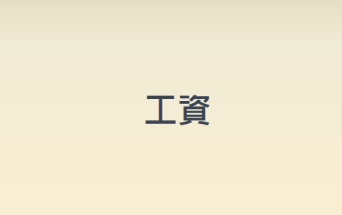

Slide 60
110年1月1日起 月薪24,000、時薪160元

Slide 69
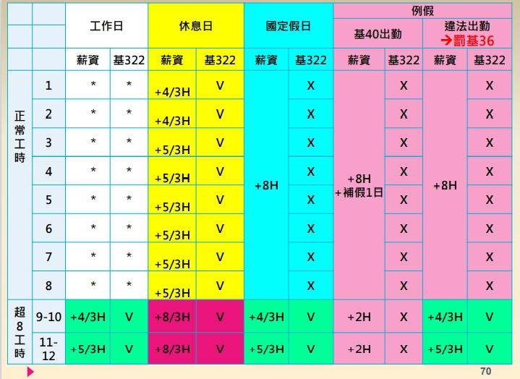

Slide 83
常見案例說明

Slide 84
Q：平均工資如何計算？
A：所謂「平均工資」，係指計算事由發生之當日前 6 個月內所得工資總額除以該期間之總日數
所得金額（俗稱日平均工資）（勞動基準法第 2 條第 4 款前段規定參照）。

Slide 85
Q：退休計算平均工資時，是否要含未休完的特休假薪資?
A:勞動部106年7月12日勞動條2字第1060131476號函：「一、... 特別休假期日，由勞工自行排定。勞工事先排定之特別休假期日，或排定後依本法38條第2項但書規定協商調整之特別休假期日，倘經雇主依本法第39條規定徵得勞工同意出勤並發給加倍工資，該等期日適於平均工資計算期間者，其加給之工資，當予列計。四、勞工並未排定之特別休假日數，其於「年度終結」雇主發給之未休日數工資，因係屬勞工全年度未休假而工作之報酬，於計算平均工資時，上開工資究有多少屬於平均工資之計算期間內，法無明定，由勞雇雙方議定之。另，勞工於「契約終止」時仍未休完特別休假，雇主所發給之特別休假未休日數之工資，因屬終止契約後之所得，得不併入平均工資計算。」

Slide 86
Q：證照津貼是否應納入平均每小時工資額？
A： 1.按目前司法實務對於「工資」之見解，係以該工資給付之實際性質是否具有「勞務對價性」及「經常性」為判斷。
2.若公司為鼓勵員工考取證照，於員工考取證照「當月」發給獎金 1,000 元至 3,000 元不 等，可認係雇主單方具有勉勵、恩惠性質之給與，非屬勞工因工作而獲得之報酬，允不認屬工資。
惟若該項獎金若為每月定額發給，發放條件具有制度經常性者（即基於勞動契約、工作規則或事業單位之習慣，雇主有支付勞工的義務時），因該項獎金之支付對勞資雙方而言，具有一定之可預見性；對勞工而言，亦與其他勞務對價之給與無明顯差別者，應認係工資之一部，於核算平日每小時工資額時，應納入工資總額計算。

Slide 87
Q：工資折半發給或不發給期間於辦理資遣或退休時，是否應列入平均工資計算？
A：計算平均工資時，下列各款期日或期間均不計入：
1.發生計算事由之當日。
2.因職業災害尚在醫療中者。
3.依本法第五十條第二項減半發給工資者(即工作年資未滿 6 個月，休半薪產假之勞工)。
4.雇主因天災、事變或其他不可抗力而不能繼續其事業，致勞工未能工作者。
5.依勞工請假規則請普通傷病假者。
6.依性別工作平等法請生理假、產假、家庭照顧假或安胎休養，致減少工資者。
7.留職停薪者。

Slide 88
Q：國外出差費是否列入平均工資之計算基礎？
A：國外出差費是否列入平均工資之計算基礎，應視國外出差費之性質而定，如國外出差費係屬差旅費、差旅津貼或交際費，因不具備勞務對價性，非屬工資，得不列入計算平均工資（勞 動基準法施行細則第 10 條第 9 款規定參照）。

Slide 89
Q：安胎假可否以事假或留職停薪方式辦理？
A：勞工經醫師診斷懷孕期間需安胎休養4個月，其休養期間併入住院傷病假計算，即2年內不得 超過1年，尚不得以事假或留職停薪方式辦理；倘於安胎休養病假期間生產者，雇主應依規 定給予產假及其應領工資。

Slide 90
Q：雇主要求勞工請事病假均須提出證明文件，有違法嗎？
A：
1.勞工請假規則第10條雖明文規定：「勞工請假時，應於事前親自以口頭或書面敘明請假理由及日數。但遇有急病或緊急事故，得委託他人代辦請假手續。辦理請假手續時，雇主得要求勞工提出有關證明文件。」惟勞雇雙方對上述請假程序若另有約定，在不牴觸上述規定意旨的前提下，仍有拘束勞雇雙方的效力。
2.以勞工請病假或事假為例，不論日數長短或假別，雇主要求勞工均須提出相關證明文件， 並無違反上述規定。至病假證明文件並不以診斷證明為限，如為醫療收據、藥單等可資確認請假人及就診日期等事實的資料亦可。

Slide 91
3.勞工請生理假，參酌性別工作平等法施行細則第13條規定意旨(已排除生理假)，應無須檢附相關證明文件。
4.雇主若要求勞工請事假須於3日前提出申請，如勞工確有緊急事故致無法於3日前請假，在已踐行其他請假程序的前提下，雇主不能據以認定勞工曠職。此外，雇主單方公開揭示的工作規則若針對請假程序另有規範，參照勞動基準法第71條規定意旨，在不違反強制或禁止規定的前提下，亦有拘束勞方的效力。

Slide 92
Q：女性受僱者分娩或流產或人工流產時可請幾天產假？薪資如何計算？
A：
一、雇主在女性受僱者分娩期間，應使其停止工作，給予產假八星期；妊娠三個月以上流產者，給予產假四星期；妊娠二個月以上未滿三個月流產者；給予產假一星期；未滿二個月流產者，給予產假五日(依性別工作平等法第15條規定)。

Slide 93
二、依行政院勞工委員會91年10月22日勞動三字第0910055077號令函釋，勞動基準法第五十條及性別工作平等法所稱分娩及流產，依醫學上之定義，妊娠二十週以上產出胎兒為分娩，妊娠二十週以下產出胎兒為流產。另產假天數應依曆連續計算（遇例假日均包括在內，不另給假）。
三、產假期間薪資以適用勞基法的勞工來說，產假天數八星期及四星期部分工資照給(工作未滿六個月者減半發給)，一星期及五日部份可不給薪，但不可影響全勤獎金、考績。

Slide 94
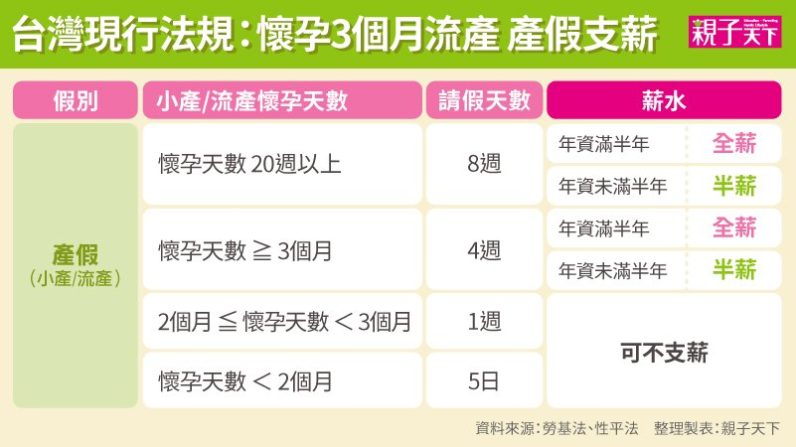
行政院衛生署97.9.18衛署保字第901786號函稱:所稱懷孕10個月係指懷孕280天即40週，故女工經醫師診斷為12週流產，其與妊娠3個月或84天流產之意相同。

Slide 95
Q：投保單位違反勞工保險條例規定，將投保薪資金額以多報少或以少報多者如何處罰？
A：自事實發生之日起，按其短報或多報之保險費金額，處四倍罰鍰，勞工因此所受損失，應由投保單位賠償之。

Slide 96
Q：勞基法32條4項與40條(因特殊事故強制勞工繼續工作)之適用與限制
A：行政院勞工委員會82年11月16日台（82）勞動2字第67798號函：「勞動基準法第32條及第40條所稱之突發事件，應視事件發生當時狀況判斷是否為事前無法預知、非屬循環性，及該事件是否須緊急處理而定。
※第32條4項，係賦予雇主可使勞工工作超過12小時之規範。
※第40條，係賦予雇主（強制）暫停勞工休息日、例假日與休假日（國定假日與特別休假）之權利。

Slide 97
倘仍要經過勞工同意，恐無法立刻因應緊急事故；不過，施行相關條文時，雇主仍有事後通報主管機關（或工會）之義務，否則即便雇主確有相關需求，但卻沒有進行通報，則仍屬於違法行為。
例如：(東西局水廠緊急運水)
因土石流，導致飯店有緊急疏散房客之必要。
因重大災害，導致大量傷患需要醫護人員救護。
因工廠大火，導致倉庫毀損，故需要專業駕駛（如堆高機）搬運原物料至安全場所

Slide 98
簡報結束 謝謝聆聽

